Slide 1




TRƯỜNG TIỂU HỌC CỘNG HÒA
Môn Tiếng Việt lớp 3
Chia sẻ và đọc: Ông Trạng giỏi tính toán.
Từ có nghĩa trái ngược nhau
Giáo viên: Nguyễn Thị Hoa Cúc
Lớp: 3A

Slide 2
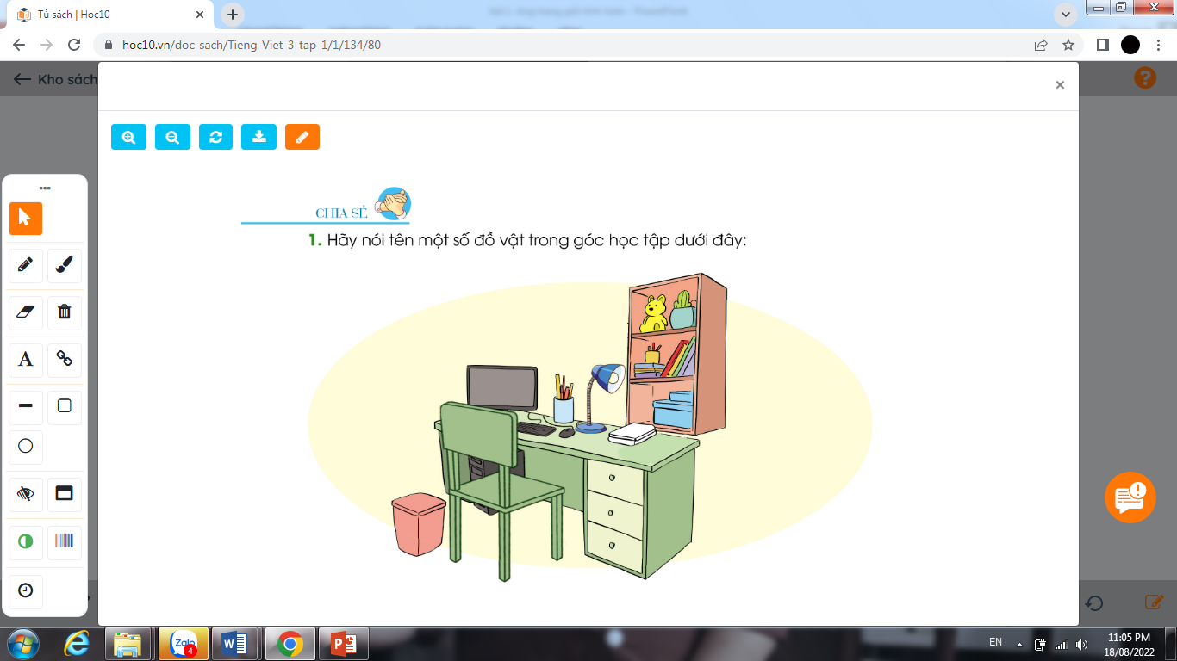

Slide 3
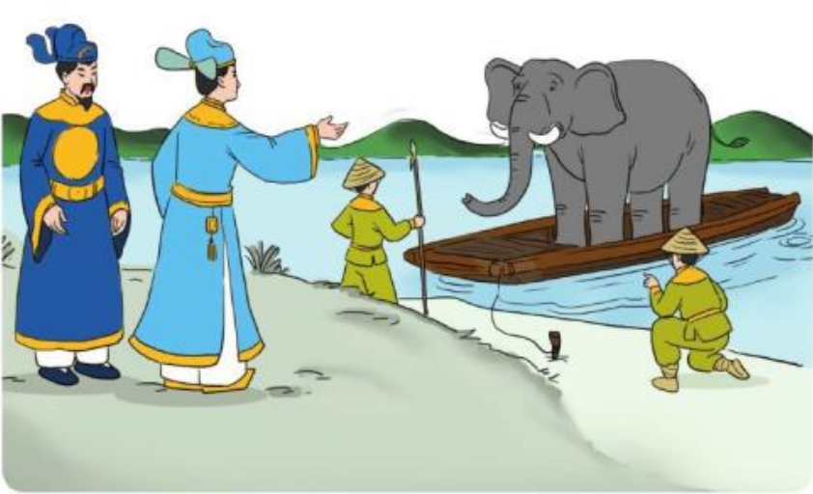
Ông Trạng giỏi tính toán
Lương Thế Vinh đỗ Trạng nguyên năm 21 tuổi. Ông được mọi người nể phục vì vừa học rộng vừa có nhiều sáng kiến trong đời sống.
Có lần, sứ thần Trung Hoa thử tài Lương Thế Vinh, nhờ ông cân giúp một con voi. Lương Thế Vinh sai lính dắt voi xuống thuyền, đánh dấu mức chìm của thuyền. Sau đó, ông cho voi lên bờ và xếp đá vào thuyền. Khi thuyền chìm đến mức đã đánh dấu, ông sai cân chỗ đá ấy và biết voi nặng bao nhiêu.
Sứ thần lại xé một trang sách mỏng, nhờ ông đo xem nó dày bao nhiêu. Ông lấy thước đo cuốn sách, rồi tính ra ngay độ dày của mỗi trang sách. Sứ thần hết sức khâm phục tài trí của Trạng nguyên nước Việt.
Lương Thế Vinh đã tìm ra nhiều quy tắc tính toán, viết thành một cuốn sách. Mỗi quy tắc tính toán đều được ông tóm tắt bằng một bài thơ cho dễ nhớ. Đó là cuốn sách toán đầu tiên ở Việt Nam. Sách của ông được dạy trong nhà trường gần 400 năm. Ông cũng là người Việt Nam đầu tiên làm ra bàn tính. Bàn tính lúc đầu làm bằng đất, về sau làm bằng gỗ và trúc, sơn nhiều màu, rất dễ sử dụng.
Theo sách Kể chuyện thần đồng Việt Nam
Xem thêm tại: https://loigiaihay.com/ong-trang-gioi-tinh-toan-trang-77-78-sgk-tieng-viet-3-tap-1-canh-dieu-a106663.html#ixzz7lBhlp5pe

Slide 4
Ông Trạng giỏi tính toán
Lương Thế Vinh đỗ Trạng nguyên năm 21 tuổi. Ông được mọi người nể phục vì vừa học rộng vừa có nhiều sáng kiến trong đời sống. Có lần, sứ thần Trung Hoa thử tài Lương Thế Vinh, nhờ ông cân giúp một con voi. Lương Thế Vinh sai lính dắt voi xuống thuyền, đánh dấu mức chìm của thuyền. Sau đó, ông cho voi lên bờ và xếp đá vào thuyền. Khi thuyền chìm đến mức đã đánh dấu, ông sai cân chỗ đá ấy và biết voi nặng bao nhiêu.

Slide 5
Sứ thần lại xé một trang sách mỏng, nhờ ông đo xem nó dày bao nhiêu. Ông lấy thước đo cuốn sách, rồi tính ra ngay độ dày của mỗi trang sách. Sứ thần hết sức khâm phục tài trí của Trạng nguyên nước Việt.
Lương Thế Vinh đã tìm ra nhiều quy tắc tính toán, viết thành một cuốn sách. Mỗi quy tắc tính toán đều được ông tóm tắt bằng một bài thơ cho dễ nhớ. Đó là cuốn sách toán đầu tiên ở Việt Nam. Sách của ông được dạy trong nhà trường gần 400 năm. Ông cũng là người Việt Nam đầu tiên làm ra bàn tính. Bàn tính lúc đầu làm bằng đất, về sau làm bằng gỗ và trúc, sơn nhiều màu, rất dễ sử dụng.
Theo sách Kể chuyện thần đồng Việt Nam

Slide 6
Thứ Hai, ngày 24 tháng 11năm 2025
TIẾNG VIỆT
Chia sẻ và đọc: Ông Trạng giỏi tính toán.
Từ có nghĩa trái ngược nhau
1. Hướng dẫn đọc.
Đọc thành tiếng trôi chảy toàn bài. Giọng thong thả, trang trọng.
2. Chia đoạn.
+ Đoạn 1: Từ đầu đến trong đời sống.
+ Đoạn 2: Tiếp theo cho đến bao nhiêu.
+ Đoạn 3: Tiếp theo cho đến nước Việt.
+ Đoạn 4: Còn lại

Slide 7
Thứ Hai, ngày 24 tháng 11năm 2025
TIẾNG VIỆT
Chia sẻ và đọc: Ông Trạng giỏi tính toán.
Từ có nghĩa trái ngược nhau
3. Luyện đọc và tìm hiểu bài.
a. Luyện đọc từ, câu
nể phục, sáng kiến, sai lính
Ông được mọi người nể phục vì vừa học rộng vừa có rất nhiều sáng kiến trong đời sống.
b. Giải nghĩa từ
trạng nguyên,
sứ thần,
Trung Hoa,

Slide 8
Thứ Hai, ngày 24 tháng 11năm 2025
TIẾNG VIỆT
Chia sẻ và đọc: Ông Trạng giỏi tính toán.
Từ có nghĩa trái ngược nhau
Luyện đọc
Tìm hiểu bài
Câu 1: Qua đoạn 1, em biết gì về ông Lương Thế Vinh?
nể phục, sáng kiến, sai lính
Ông Lương Thế Vinh rất giỏi: đỗ Trạng nguyên năm 21 tuổi. Ông được mọi người nể phục vì vừa học rộng vừa có nhiều sáng kiến trong đời sống.
Ông được mọi người nể phục
vì vừa học rộng vừa có rất
nhiều sáng kiến trong đời sống.
Câu 2: Ông Lương Thế Vinh làm cách nào để
cân voi?
Ông cho voi xuống thuyền, đánh dấu mức chìm của thuyền. Sau đó, ông cho voi lên bờ, xếp đá vào thuyền. Khi thuyền chìm đến mức đã đánh dấu, ông cho cân chỗ đá đó và biết voi nặng bao nhiêu.

Slide 9
Thứ Hai, ngày 24 tháng 11năm 2025
TIẾNG VIỆT
Chia sẻ và đọc: Ông Trạng giỏi tính toán.
Từ có nghĩa trái ngược nhau
Luyện đọc
Tìm hiểu bài
Câu 3: Ông Lương Thế Vinh làm cách nào để biết một trang sách dày bao nhiêu trang sách?
nể phục, sáng kiến, sai lính
Ông lấy thước đo cuốn sách, rồi chia cho số trang, từ đó biết mỗi trang dày bao nhiêu.
Ông được mọi người nể phục
vì vừa học rộng vừa có rất
nhiều sáng kiến trong đời sống.
Câu 4: Đọc đoạn 4 và nêu những đóng góp của ông Lương Thế Vinh.
Ông đã tìm ra nhiều quy tắc tính toán, viết một quyển sách dạy các quy tắc đó; ông là người đầu tiên làm ra bàn tính.

Slide 10

Thứ Hai, ngày 24 tháng 11năm 2025
TIẾNG VIỆT
Chia sẻ và đọc: Ông Trạng giỏi tính toán.
Từ có nghĩa trái ngược nhau
Luyện đọc
Tìm hiểu bài
NỘI DUNG
nể phục, sáng kiến, sai lính
Ông được mọi người nể phục
vì vừa học rộng vừa có rất
nhiều sáng kiến trong đời sống.
Ca ngợi ông Lương Thế Vinh, vị Trạng nguyên giỏi tính toán, đo
lường, có đầu óc thực tế.

Slide 11
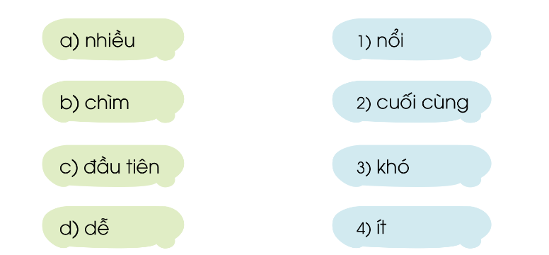
Thứ Hai, ngày 24 tháng 11năm 2025
TIẾNG VIỆT
Chia sẻ và đọc: Ông Trạng giỏi tính toán.
Từ có nghĩa trái ngược nhau
4. Luyện tập.
1) Những từ nào dưới đây có nghĩa trái ngược nhau? Ghép đúng.

Slide 12
Thứ Hai, ngày 24 tháng 11năm 2025
TIẾNG VIỆT
Chia sẻ và đọc: Ông Trạng giỏi tính toán.
Từ có nghĩa trái ngược nhau
4. Luyện tập.
2) Tìm trong mỗi câu sau một cặp từ có nghĩa trái ngược nhau:
a) Lương Thế Vinh sai lính dắt voi xuống thuyền, sau đó, ông cho voi
lên bờ.
xuống - lên
b) Sứ thần lại xé một trang sách mỏng, nhờ ông đo xem nó dày bao nhiêu.
mỏng - dày

